Slide 1
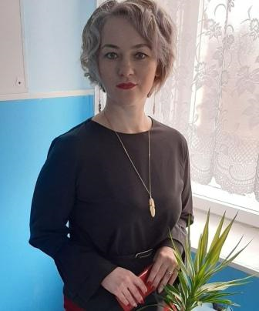
Министерство социальной политики Нижегородской области
Государственное бюджетное учреждение «Центр социальной помощи семье и детям Бутурлинского муниципального округа»
Солдатенкова Елена Сергеевна, заведующий отделением дневного пребывания несовершеннолетних

Slide 2
ПРОЕКТ
«Доступный центр социальной помощи»
Государственное бюджетное учреждение «Центр социальной помощи семье и детям Бутурлинского муниципального округа»

Slide 3
Цель проекта: Повышение уровня доступности предоставляемых социальных услуг для семей, воспитывающих детей проживающих в удаленных населенных пунктах Бутурлинского муниципального округа

Slide 4
Задачи проекта
1
2
Повышение уровня доступности социальных услуг посредством создания пунктов оказания социальных услуг в дистанционном режиме
Экономия временных и финансовых затрат получателей социальных услуг

Slide 5
Обоснование выбора(проблемы)
1
2
3
4
Расписание автобусов не позволяет приезжать получателю социальных услуг в нужный день и время
Финансовые затраты получателей социальных услуг на проезд
Временные затраты получателей социальных услуг на проезд
Риск передачи COVID-инфекции

Slide 6
Анализ

Slide 7
Анализ
Финансовые затраты на проезд от удаленного населенного пункта Бутурлинского муниципального округа до Центра ( от 75-115 рублей на одного человека)
Риск передачи COVID-19

Slide 8

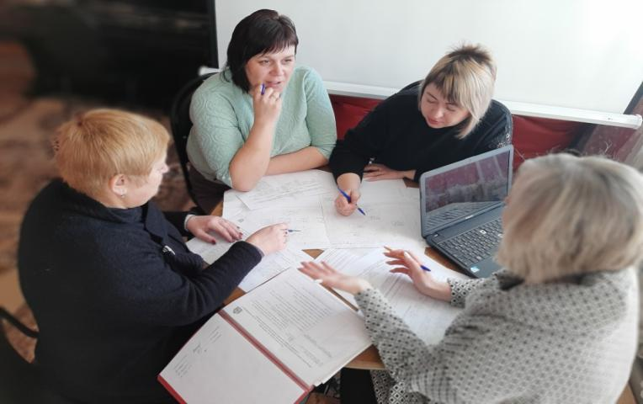
Работа в команде

Slide 9
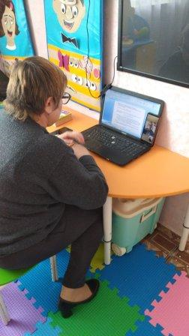
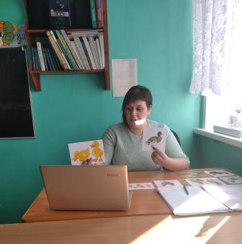
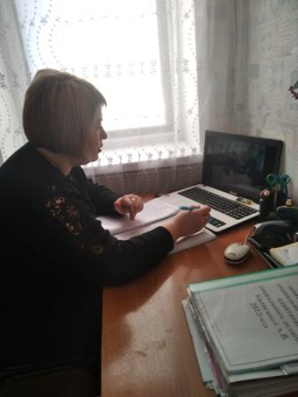
Работа пункта оказания социальных услуг в дистанционном режиме с использованием интернет-технологий

Slide 10
Результат

Slide 11
Результат
Увеличение количества получателей социальных услуг
Сокращение финансовых затрат получателей социальных услуг (оказание социальных услуг в дистанционном режиме позволило исключить финансовые затраты на проезд)

Slide 12
Риск передачи
COVID-инфекции

Slide 13
Итоги
Создан пункт оказания социальных услуг в дистанционном режиме, что позволило решить проблему временных и финансовых затрат при поездке получателя социальных услуг на автобусе, а также открыло возможности оказания социальных услуг в дистанционной форме с использованием интернет-технологий, исключающей непосредственный контакт получателя социальных услуг и специалиста, оказывающего услугу.
Проект успешно реализован

Slide 14
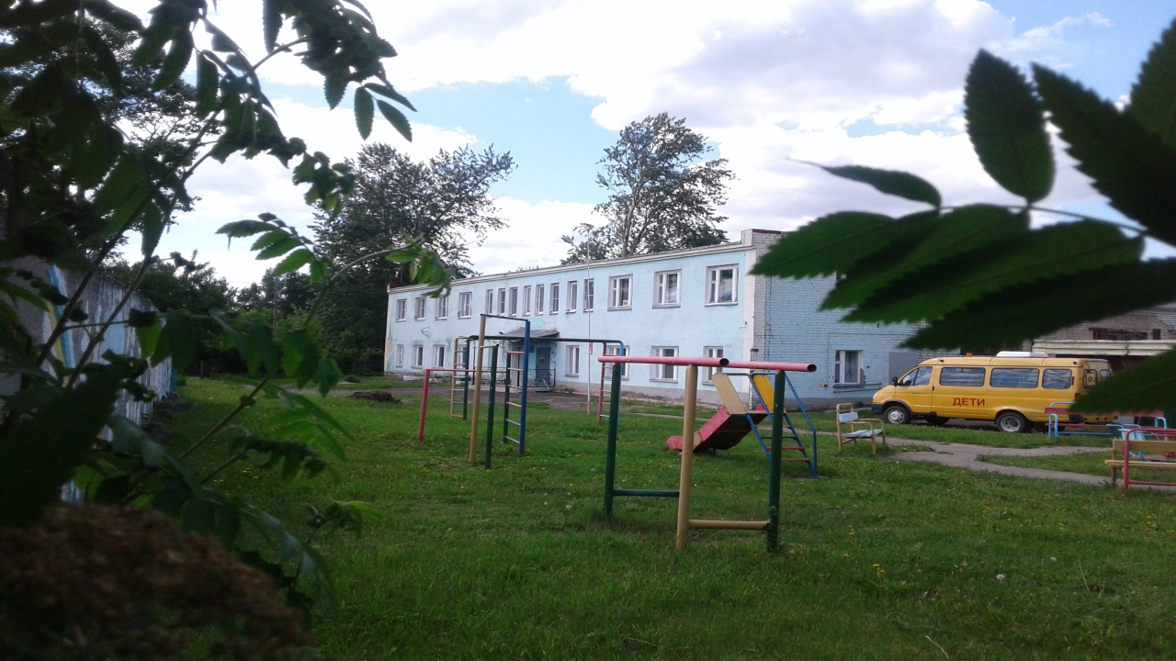
Спасибо за внимание!

